Slide 1
Cómo se escucha con hipoacusia
Ruido en la industria de la construcción y prevención de la hipoacusia
Un trabajador expuesto a 95 dB
Ejercicio A-3
Notes:
NOTA PARA EL INSTRUCTOR: EJERCICIOS DE ACTUALIZACIÓN DE ENTRENAMIENTO DE RUIDO PARA USO COMO PARTE DE LOS MÓDULOS DE OSHA DE 10 Y 30 HORAS (TAL COMO ENTRENAMIENTO EN PPE, USO DE HERRAMIENTAS ELÉCTRICAS, ETC.): Ejercicio A-3
Hagamos una actividad auditiva que les ayudará a experimentar lo que le sucede a la capacidad auditiva de un trabajador de la construcción conforme avanza en su profesión sin utilizar protección auditiva.
Reproduciré varios audios cortos. Las grabaciones tienen los mismos sonidos, pero cada una representa una cantidad distinta de años de exposición laboral a 95 decibeles, es decir, 10 decibeles por encima del límite de exposición recomendado por el Instituto Nacional de Salud y Seguridad Ocupacional y 5 decibeles por encima del límite de exposición aceptable para la OSHA.
NOTAS ADICIONALES PARA EL INSTRUCTOR:
La actividad comprende 6 audios diferentes, cada uno de unos 13 segundos. En ellos, hay sonidos que puede escuchar en la obra de construcción. Cada archivo tiene la misma exposición al ruido de 95 dB, pero la cantidad de años de exposición y la edad del trabajador aumentan en incrementos de 5. Los audios se crearon mediante el simulador de hipoacusia del NIOSH.

Slide 2
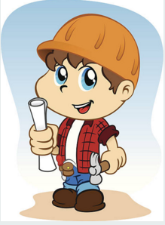
Al comienzo de la vida profesional
Notes:
Este audio corto es sin hipoacusia (como se escucharía al inicio de la vida profesional en la industria de la construcción antes de cualquier exposición laboral).
Haga clic sobre la imagen de sonido o el botón de reproducción en la pantalla para reproducir el archivo de audio.

Slide 3
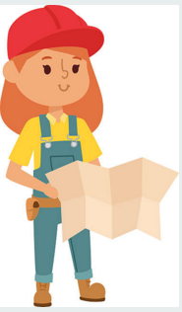
Luego de 10 años en la industria de la construcción
Notes:
Este audio corto representa lo que se oiría luego de 10 años de exposición a ruido en el trabajo a 95 decibeles.
Haga clic sobre la imagen de sonido o el botón de reproducción en la pantalla para reproducir el archivo de audio.

Slide 4
Luego de 15 años en la industria de la construcción
Notes:
Este audio corto representa lo que se oiría luego de 15 años de exposición a ruido en el trabajo a 95 decibeles.
Haga clic sobre la imagen de sonido o el botón de reproducción en la pantalla para reproducir el archivo de audio.

Slide 5
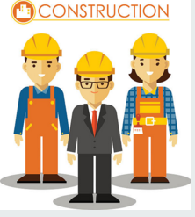
Luego de 20 años en la industria de la construcción
CONSTRUCCIÓN
Notes:
Este audio corto representa lo que se oiría luego de 20 años de exposición a ruido en el trabajo a 95 decibeles.
Haga clic sobre la imagen de sonido o el botón de reproducción en la pantalla para reproducir el archivo de audio.

Slide 6
Luego de 25 años en la industria de la construcción
Notes:
Este audio corto representa lo que se oiría luego de 25 años de exposición a ruido en el trabajo a 95 decibeles.
Haga clic sobre la imagen de sonido o el botón de reproducción en la pantalla para reproducir el archivo de audio.

Slide 7
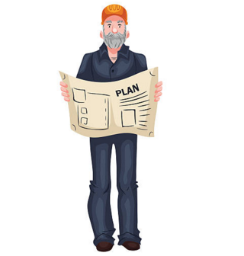
Luego de 30 años en la industria de la construcción
Notes:
Este audio corto representa lo que se oiría luego de 30 años de exposición a ruido en el trabajo a 95 decibeles o al momento de jubilarse.
Haga clic sobre la imagen de sonido o el botón de reproducción en la pantalla para reproducir el archivo de audio.
PREGUNTAR A LA CLASE:
¿De qué maneras se puede evitar la hipoacusia?
Si a los participantes no se les ocurre ninguna estrategia para evitar la hipoacusia, recuérdeles la jerarquía de los controles y la importancia de la protección auditiva.
DECIRLE A LA CLASE:
La mejor manera de evitar la hipoacusia es asegurarse de que los trabajadores no se vean expuestos a ruidos intensos durante períodos prolongados, por ejemplo, mediante el uso de equipos más silenciosos, la colocación de barreras sonoras o la planificación de las tareas ruidosas en momentos en que haya pocos trabajadores en la obra.
No obstante, incluso con estas medidas de control, el ruido puede seguir estando por encima de los niveles seguros, motivo por el cual es fundamental que siempre estén conscientes de los ruidos del entorno (y no solo del que ustedes mismos producen) y que utilicen la protección auditiva indicada. El empleador es quien debe brindarles esa protección auditiva.

